Slide 1
NUEVAS PRÁCTICAS DE ROBÓTICA EN EL ENTORNO DOCENTE Robotics-ACADEMY
PABLO MORENO VERA
UNIVERSIDAD REY JUAN CARLOS (FUENLABRADA)
DOBLE GRADO EN INGENIERIA DE LA TELECOMUNICACION Y ADMINISTRACION Y DIRECCION DE EMPRESAS
2017 - 2018

Slide 2
introducción
Situación actual de la robótica

Slide 3
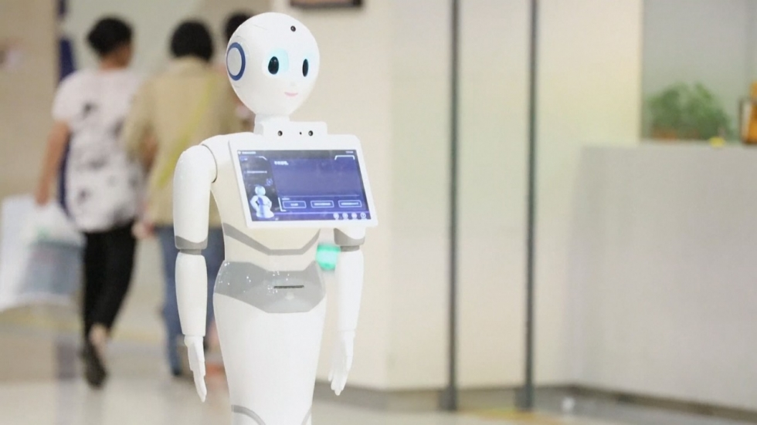
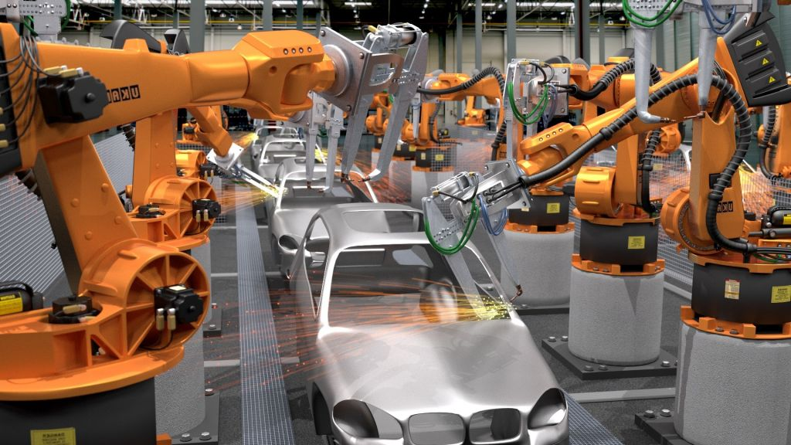
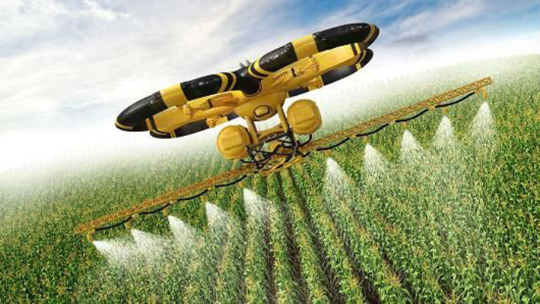
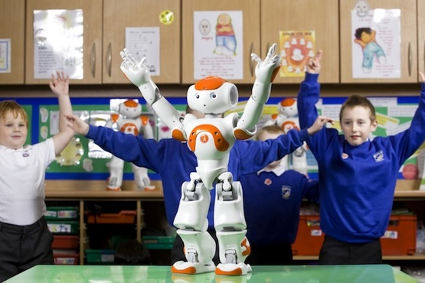
Robótica_________________________________________
Crecimiento de la robótica
Campos de actividad

Slide 4
Componentes
Software
Robot
Hardware
En proyectos de robótica

Slide 5

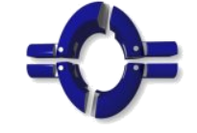


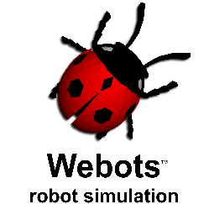
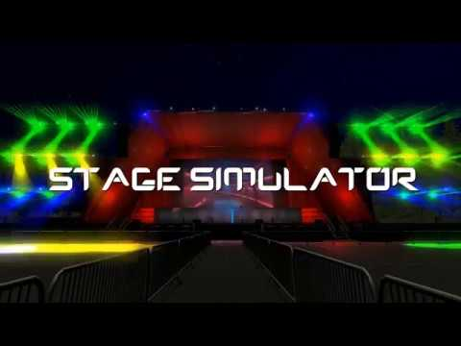
Software robótico_____________________________________
Aplicaciones
Visión
Odometría
Middleware
Depuración
Capacidades
Simuladores
Errores
Pruebas
Control de movimiento
Conexiones
Costes

Slide 6

Robótica en docencia
Entorno Robotics-Academy

Slide 7
Entorno Robotics-academy____________________
Entornos docentes
Instruir expertos en robótica
Estructura de Robotics-Academy
Robotics-Academy
Plantilla
NODO ROS
PYTHON
GAZEBO
Interfaz gráfica (GUI)
Lógica robot
(MyAlgorithm)
Gazebo
Plugins
Otros componentes
- Evaluadores automáticos
- …
Modelos
Robot

Slide 8



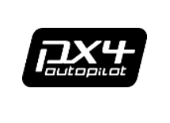



Entorno Robotics-academy____________________
Infraestructura Robotics-Academy

Slide 9

Entorno Robotics-academy____________________
Objetivos del proyecto en Robotics-Academy
El presente proyecto se ha apoyado este entorno para el desarrollo de dos nuevas prácticas. El modelo de dichas prácticas está enfocado a la programación del algoritmo de solución, el resto ha sido desarrollado en este proyecto.
Ejercicio de vuelta rápida de un Fórmula-1
Ejercicio de seguimiento autónomo de carreteras con un dron

Slide 10
Ejercicio de vuelta rápida de un Fórmula-1

Slide 11
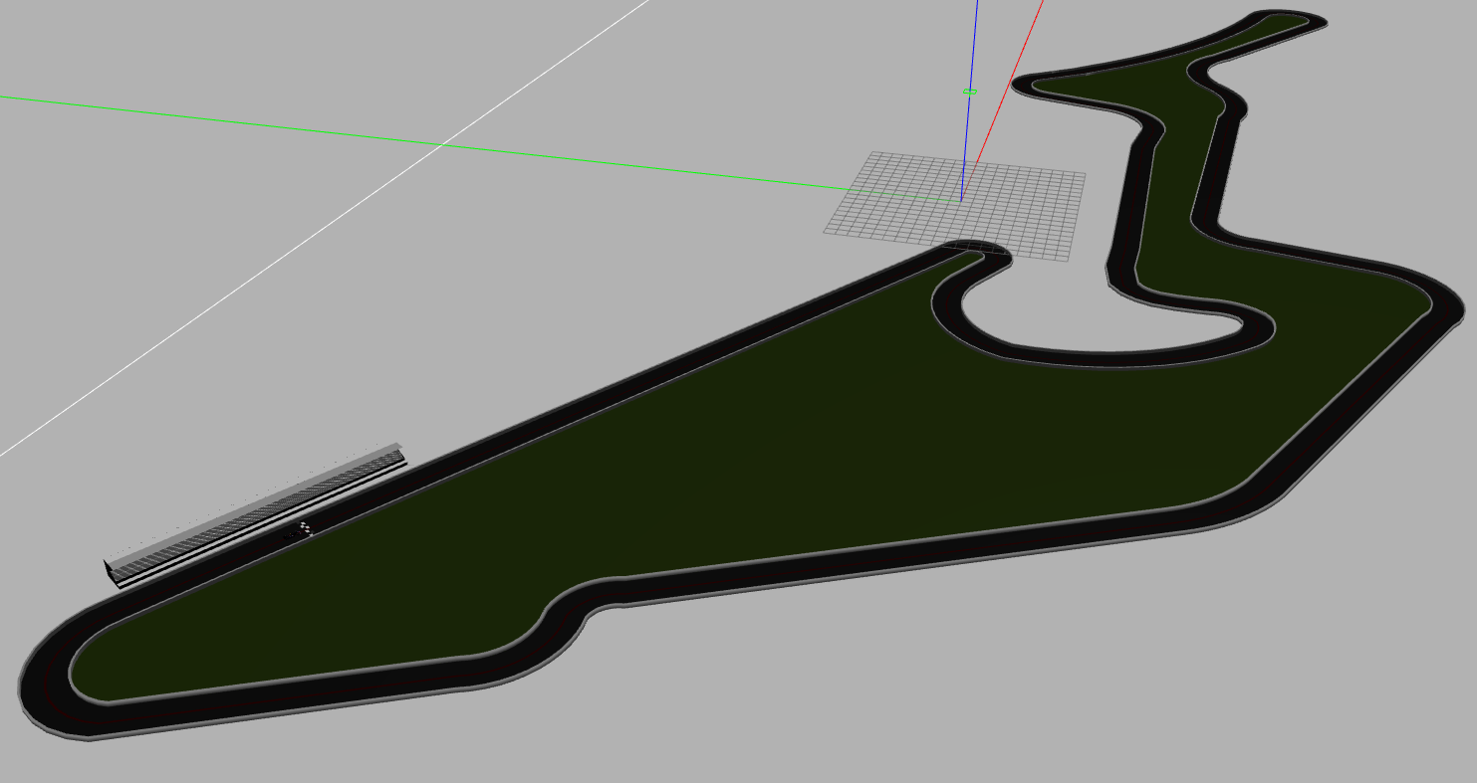
Chrono__________________________________________
Enunciado e infraestructura
Infraestructura
Simulador
ROS topics
Fórmula-1
El objetivo de esta práctica es la consecución de una vuelta cronometrada al circuito en el menor tiempo posible siguiendo la línea roja del asfalto.

Slide 12
Chrono__________________________________________
Nodo ROS
Nodo ROS
Sensores / Actuadores
Drivers
ROS topics
Algoritmo
Fichero principal
Interfaz gráfica
Visor de imágenes
Botones de control
Mapa de telemetría
Lector de tiempos

Slide 13
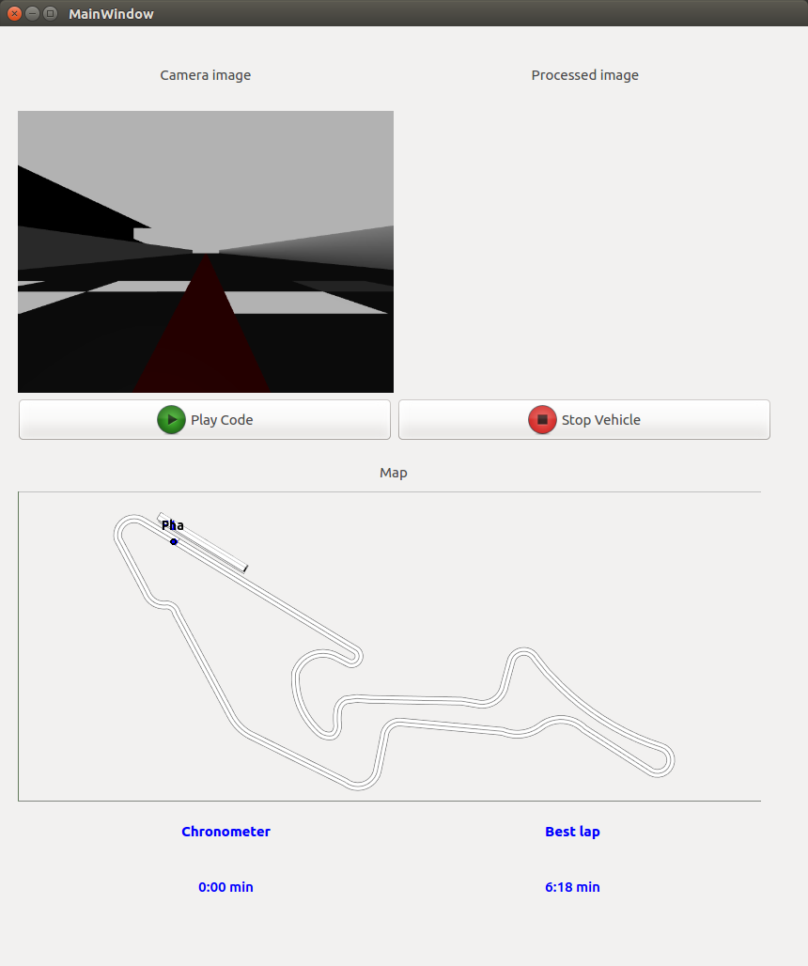
Chrono__________________________________________
Interfaz gráfica
Visor de imágenes
Ventana con las imágenes recogidas por la cámara y el procesado
Mapa de telemetría
Representación del circuito y posición del robot y del coche más rápido
Lector de tiempo
Cronometraje del robot y récord de tiempo del circuito

Slide 14
Chrono__________________________________________
Solución
Solución de referencia
Recogida de imágenes
Procesamiento de la imagen
OpenCV
Control de movimiento

Slide 15
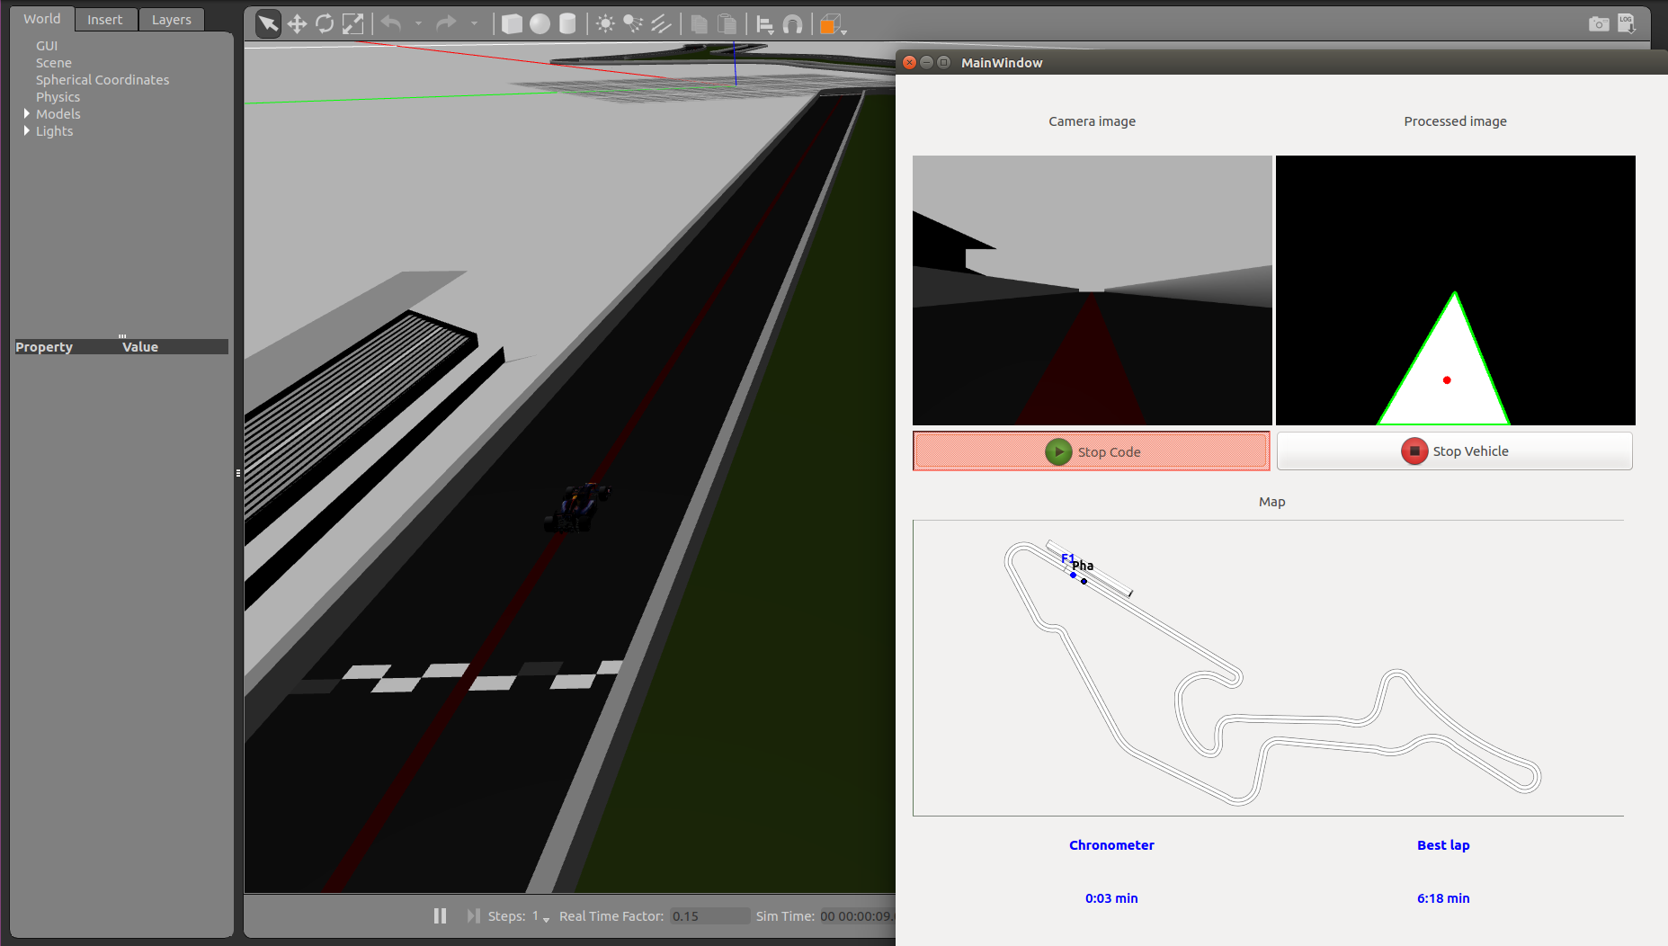
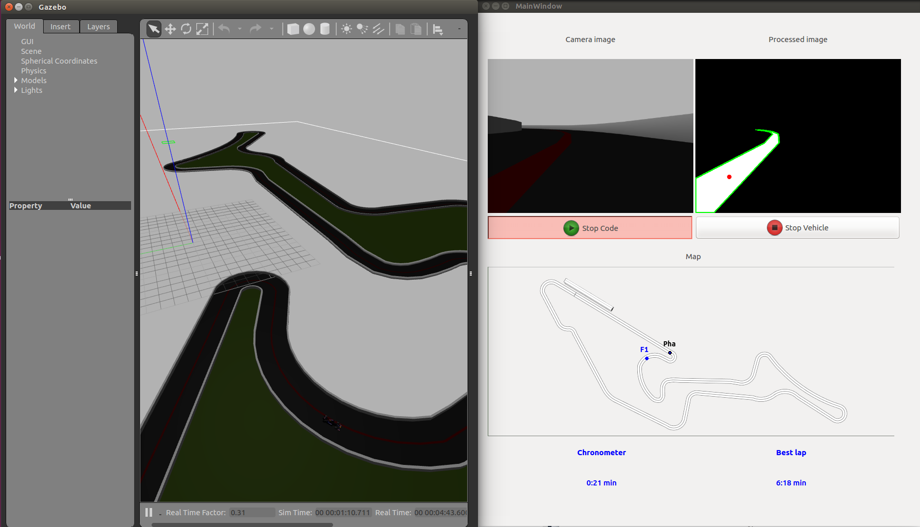
Chrono__________________________________________
Demostración

Slide 16
Ejercicio de seguimiento autónomo de carreteras con un dron
Con dron modelo iris

Slide 17
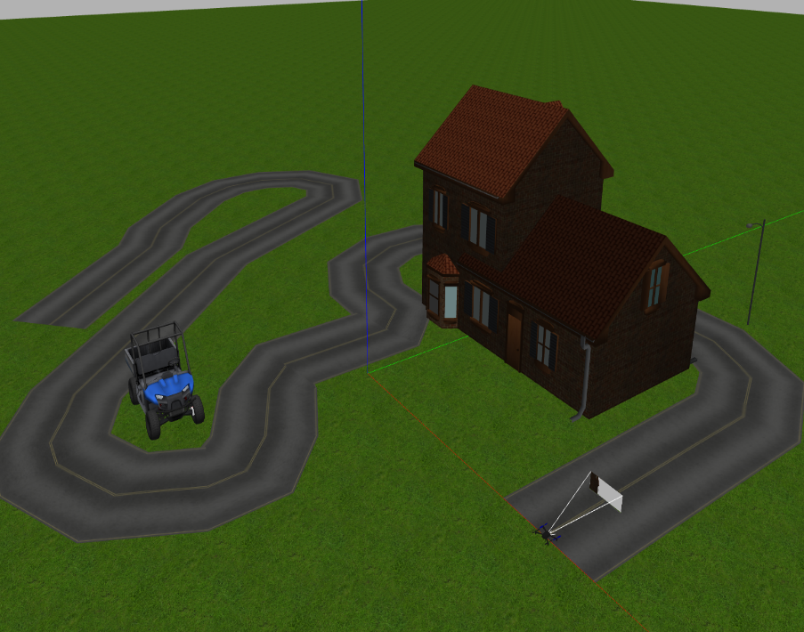
Follow road_____________________________________
Enunciado e infraestructura
Infraestructura
MavROS
Px4
Simulador
El objetivo de esta práctica es la detección y el seguimiento de una carretera con un dron.
MAVLink

Slide 18
Follow road_____________________________________
Nodo ROS
Nodo ROS
Algoritmo
Sensores / Actuadores
Drivers
Rostopics
Fichero principal
Interfaz gráfica
Teleoperador
Botones de Control
Visor de imágenes

Slide 19
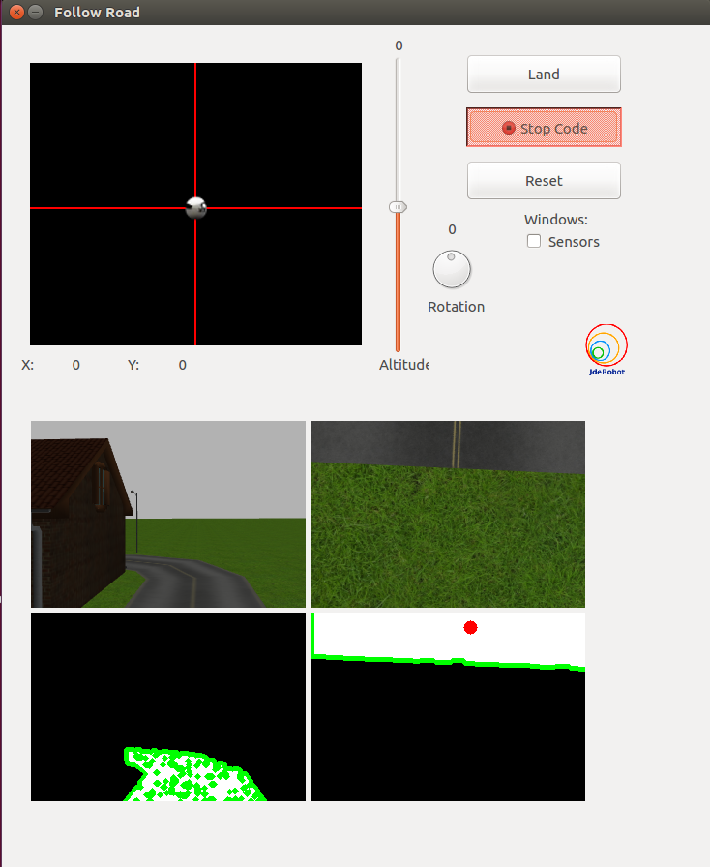
Follow road_____________________________________
Interfaz gráfica
Visor de imágenes
Ventana con las imágenes recogidas por la cámara y el procesado
Teleoperador
Controlador manual del movimiento del dron
Sensores
Datos recogidos de los sensores del dron como altitud u oscilación

Slide 20
Follow road_____________________________________
Solución
Solución de referencia
Recogida de imágenes
Procesamiento de la imagen
OpenCV
Control de movimiento

Slide 21
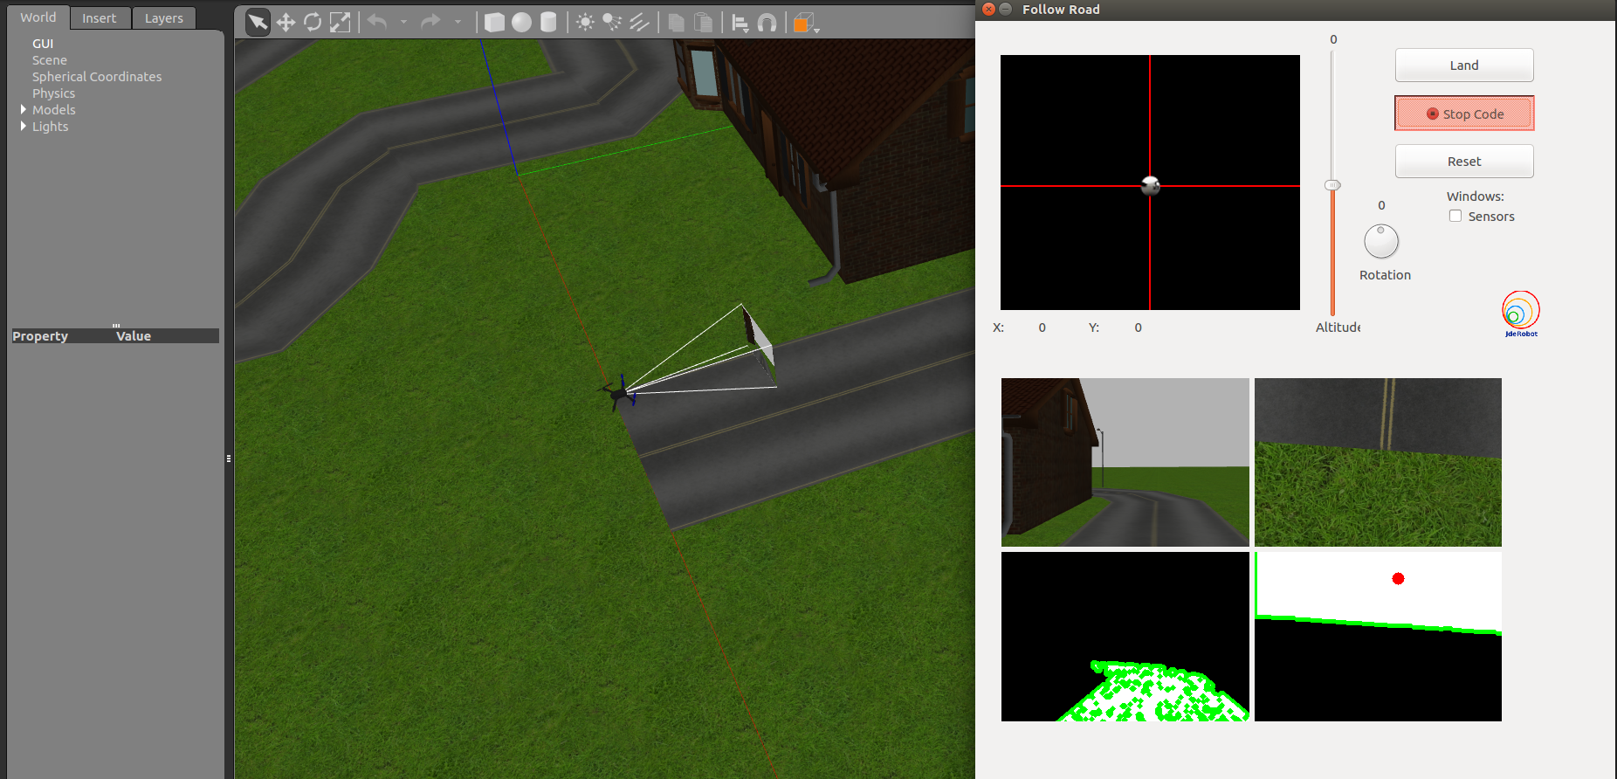
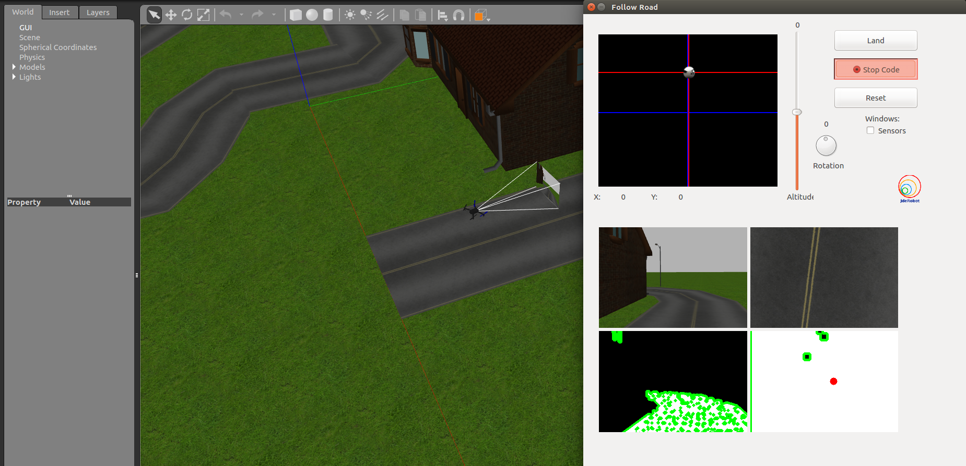
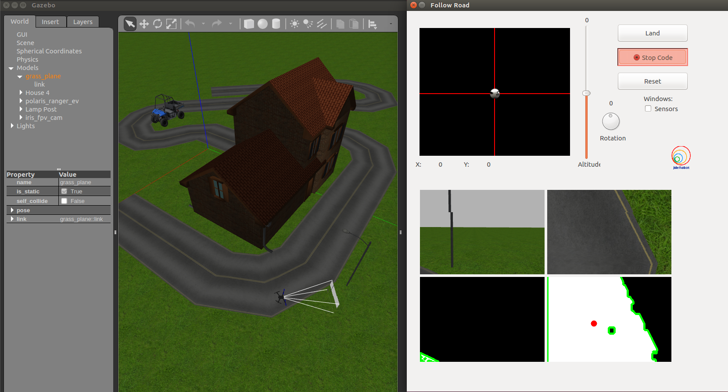
Follow road_____________________________________
Demostración

Slide 22
Conclusiones
Y resumen del trabajo

Slide 23
Conclusiones____________________________________
Objetivos logrados
Ejercicio de vuelta rápida de un Fórmula-1
Creación del escenario y del modelo del robot
Desarrollo del nodo ROS
Solución de referencia
Cuadernillo de Jupyter
Ejercicio de seguimiento autónomo de carreteras con un dron
Integración de Px4, MAVLink, MavROS y JdeRobot
Desarrollo del nodo ROS
Solución de referencia
Cuadernillo de Jupyter

Slide 24
Conclusiones____________________________________
Trabajos futuros
Nuevas Soluciones
Utilización del GPS del dron para el desarrollo de nuevas prácticas
Ultrasonidos en estabilidad de drones
Grand Prix de Fórmula-1
Competición de drones

Slide 25
Muchas gracias

